Slide 1
java
SW개발자 양성과정
by Kyung

Slide 2
목차
프로그래밍 언어란
자바란
자바 개발 환경 구축
이클립스 설치
자바 프로그램 개발 순서
Hello World 작성하기

Slide 3
프로그래밍 언어
‹#› / 27
사람과 컴퓨터의 대화 도움
사람의 언어와 기계어 사이에서 다리와 같은 역할
고급 언어와 저급 언어로 구분
프로그래밍 언어의 분류
저급언어 : 하드웨어 지향의 기계 중심 언어
고급언어
컴퓨터 기종에 따라 다르게 표현되는 저급 언어의 문제점 해결
사람이 사용하는 기초 체계와 유사
분류 | 종류
저급언어 | 기계어, 어셈블리어
고급언어 | C, C++, Java 등 대부분의 언어
mov ax, Y
add ax, Y
mov z, ax
z = x * y

Slide 4
프로그래밍 언어
‹#› / 27
프로그램 처리 기법
컴파일 기법 : 고급 언어로 작성된 프로그램을 컴퓨터가 바로 실행할 수 있는 프로그램으로 변환하는 방식
컴파일하는 프로그램 : 컴파일러
번역이 완료되면 빠르게 프로그램을 실행시킬 수 있는 장점
인터프리터 기법 : 고급 언어로 작성된 프로그램을 바로 실행
해석하는 프로그램 : 인터프리터

Slide 5
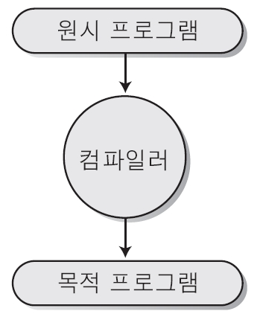
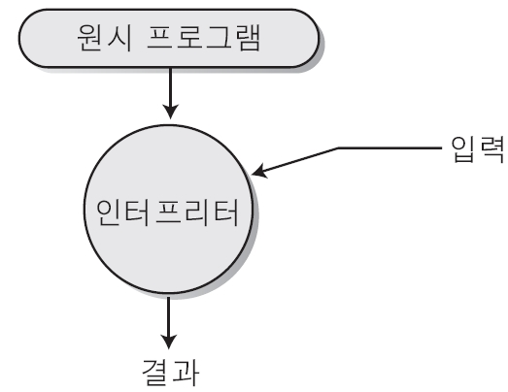
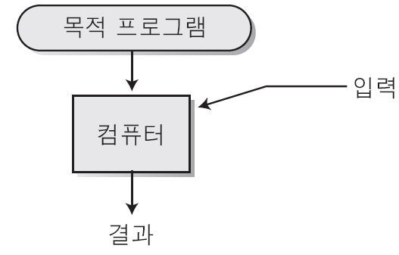
프로그래밍 언어
‹#› / 27
컴파일
인터프리터

Slide 6
프로그래밍 언어
‹#› / 27
프로그래밍 언어의 역사
1940년대 말 폰 노이만에 의해 세계 최초로 프로그램 내장 방식의 컴퓨터가 등장
일반적으로 말하는 프로그래밍 언어는 프로그램 내장 방식 컴퓨터에 대한 계산 과정을 기술할 수 있을 때부터 시작
시기 | 특징 | 주요 프로그래밍 언어
1950년대 이전 | 디지털 컴퓨터 이전의 언어 | Plankalkül
1950년대 | 최초의 프로그래밍 언어 | 어셈블리어, Autocode, FORTRAN, APL, LISP
1960년대 | 프로그래밍 언어의 범람 | ALGOL 60, COBOL, PL/I, BASIC, Logo
1970년대 | 단순성, 추상화, 프로그래밍 언어에 대한 연구 | Pascal, C, Smalltalk, Prolog, Scheme, CLU
1980년대 | 새로운 방향과 객체지향의 부상 | Modula 2, Ada, C++, Perl, Python
1990년대 | 통합, 인터넷, 라이브러리, 스크립트 | Visual Basic, Java, JavaScript, PHP
프로그래밍 언어 순위 https://www.tiobe.com/tiobe-index/

Slide 7
프로그래밍 언어의 종류
‹#› / 27
명령형 언어,함수형 언어,논리언어,객체지향 언어
명령형 언어
폰 노이만 모델 기반
명령의 순차적인 실행, 메모리 위치를 의미하는 변수 사용, 변수의 값을 바꾸는 배정문의 사용
예) C
함수 언어
수학 함수와 같은 원리의 함수들로 프로그램을 구성
변수, 배정문 등을 사용하지 않음
예) LISP

Slide 8
자바 개요
‹#› / 27
1995년 썬마이크로시스템즈(Sun Microsystems)에서 최초 발표한 언어
1991년 가전 제품에서 사용할 목적인 오크(Oak) 언어에서부터 시작
인터넷 프로그래밍 언어로 발전하면서 자바라는 이름으로 변경
2010년 오라클에서 썬을 인수하여 Java 개발,관리,배포 주관

Slide 9
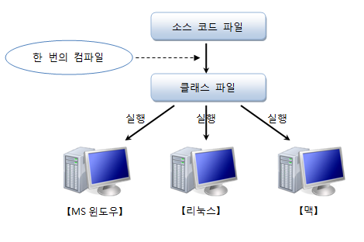
자바 특징
‹#› / 27
이식성이 높은 언어

Slide 10
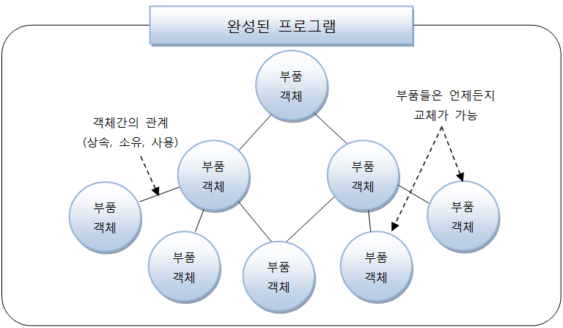
자바 특징
‹#› / 27
객체 지향 언어 -> OOP(Object Oriented Programming)란?
부품 객체를 먼저 만들고, 이것들을 조합해 전체 프로그램을 완성하는 기법
자바는 처음부터 OOP 개발용 언어로 설계
캡슐화, 상속, 다형성 기능 완벽하게 지원

Slide 11
자바 특징
‹#› / 27
함수적 스타일 코딩 지원
함수적 스타일 코딩 방식인 람다식(Lambda Expressions) 지원
코드 간결하게 작성 가능
컬렉션 요소를 필터링, 매핑, 그룹핑, 집계 처리시 주로 사용
메모리를 자동으로 관리
사용하지 않는 객체를 자동으로 메모리에서 제거
핵심 기능 코드에 집중할 수 있도록 하는 기능
다양한 애플리케이션 개발 가능
멀티 스레드(Multi-Thread) 쉽게 구현 가능
동시에 여러 가지 작업을 할 경우
대용량 작업을 빨리 처리할 경우

Slide 12
자바 특징
‹#› / 27
동적 로딩(Dynamic Loading) 지원
미리 객체를 만들어 놓지 않고 필요한 시점에 동적 로딩해 객체 생성
유지 보수 시 특정 객체만 쉽게 수정 및 교체해 사용
막강한 오픈 소스 라이브러리 풍부

Slide 13
자바 개발 환경 구축
‹#› / 27
자바 개발 도구(JDK) 설치
Java Standard Edition 구현체의 종류
JDK(Java Development Kit) = JRE + 개발 도구
자바 프로그램 개발하고 실행하기 위해 반드시 설치
JRE(Java Runtime Environment) = JVM + 표준 클래스 라이브러리
자바 프로그램을 실행만 할 경우 설치

Slide 14
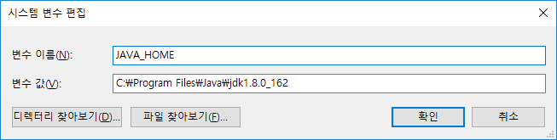

자바 개발 환경 구축
‹#› / 27
환경변수 편집 : [시스템 속성]-[고급]-[환경변수]

Slide 15
자바 개발 환경 구축
‹#› / 27
이클립스 설치
2003년 IBM에서 개발
자바 통합 개발 환경(IDE: Integrated Development Environments) 제공
프로젝트 생성 기능 제공
자동 코드 완성 기능 제공
디버깅 기능 제공
이클립스 연합(Eclipse Foundation) 설립 - 지속적 버전업과 배포
다양한 개발 환경을 구축할 수 있도록 플러그인(Plug-In) 설치 가능
안드로이드 개발 환경
스프링(Spring) 개발 환경
C, C++ 개발 환경

Slide 16
자바 개발 환경 구축
‹#› / 27
이클립스 설치
이클립스는 자바 언어로 개발된 툴 - JDK 필요
다운로드 사이트: http://www.eclipse.org
Eclipse IDE for Java Developers 버전
순수 자바 학습용
Eclipse IDE for Java EE Developers 버전 (책에서 사용하는 버전)
웹 애플리케이션 등의 Enterprise (Network) 환경에서 실행
CPU 사양에 맞게 다운로드

Slide 17
자바 개발 환경 구축
‹#› / 27
이클립스 환경 살펴보기
워크스페이스(Workspace)
이클립스에서 생성한 프로젝트가 기본적으로 저장되는 디렉토리
최초 실행 시 워크스페이스 런처(Workspace Launcher)에서 설정
.metadata 디렉토리
자동 생성되며 이클립스 실행 시 필요한 메타데이터 저장
이 디렉토리 삭제하고 이클립스 실행 - 초기 상태로 다시 실행

Slide 18


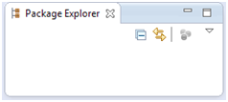
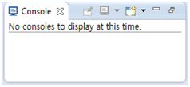
자바 개발 환경 구축
‹#› / 27
이클립스 환경 살펴보기
퍼스펙티브(Perspective)
개발 프로젝트 종류별로 유용한 View들을 묶어놓은 것
자바를 개발할 경우 Java 퍼스펙티브 사용
동적 애플리케이션을 개발할 경우 Java EE 퍼스펙티브 사용
뷰(View)
퍼스렉티브를 구성하는 작은 창으로 여러가지 목적에 맞게 내용 보여줌
자유롭게 제거 하거나 추가 가능
[예] Package Explorer,Console

Slide 19
자바 개발 환경 구축
‹#› / 27
이클립스 환경 변경하기 : [Window] – [Preferences]
font 변경
[General] – [Colors and Font] – Basic – Text Font
Workspace 의 encoding 변경
[General] – [Workspace] – Text file encoding UTF-8
; 자동으로 문장의 끝에 붙도록 설정
[Java] – [Editor] – [Typing] – Semicolons 체크

Slide 20
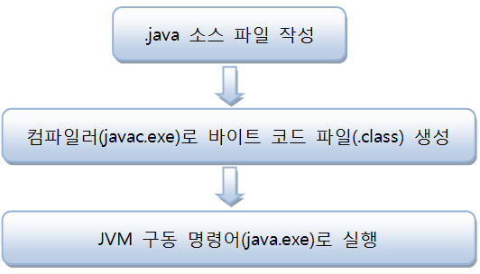
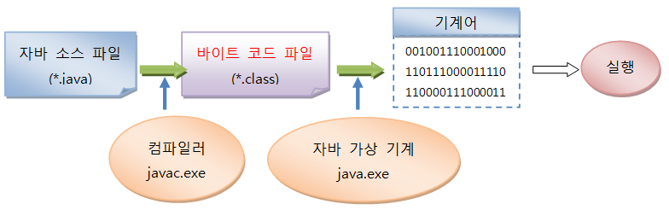
자바 프로그램 개발 순서
‹#› / 27
소스 작성에서부터 실행까지

Slide 21


이클립스 프로그램 작성하기
‹#› / 27
주요 실행 단추
클래스 작성
실행
패키지 생성
프로젝트 생성
디버그

Slide 22
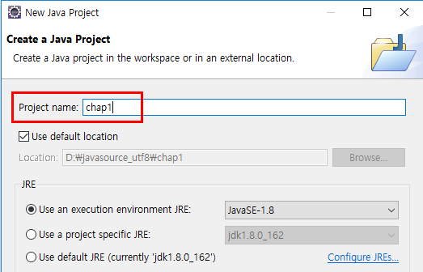
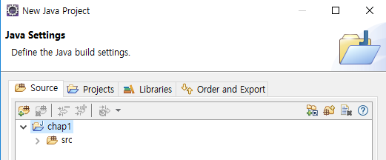
이클립스 프로그램 작성하기
‹#› / 27
프로젝트 생성
Package Explorer 마우스 우 클릭 → [New] → [Java Project]

Slide 23
이클립스 프로그램 작성하기
‹#› / 27
패키지 생성
Package Explorer 마우스 우 클릭 → [New] → [Java Project]

